Slide 1
«Российский университет спорта «ГЦОЛИФК»
Презентация по дисциплине: Основы вожатской деятельности
Тема: «Методика организации массовых мероприятий в летнем лагере»
Выполнил:___________________
_____________________________
Проверил:___________________
____________________________

Slide 2
Содержание
2
Актуальность исследования
Цель и задачи исследования
Виды массовых мероприятий в летнем лагере
Организация коллективных творческих дел в летнем лагере
Особенности проведения КТД в летнем лагере
Организация спортивных мероприятий в летнем лагере
Организация и проведение линеек
Виды линеек в летнем лагере
Организация дискуссионных мероприятий в летнем лагере
Организация кружковой работы в летнем лагере
Заключение

Slide 3
Актуальность исследования
3
Организация летнего отдыха детей является неотъемлемой частью государственной программы модернизации системы образования, решение задач которой может быть успешным при соответствующем программном обеспечении.
Чем точнее, педагогически целесообразнее разработана программа, тем более гарантированный результат можно ожидать от её реализации. Проектирование любого вида и типа программы побуждает педагога вдумчиво относиться к условиям организации летнего отдыха детей, уходить от формализма и шаблона.
Заимствование чужой, даже очень хорошей программы, может оказаться не эффективным потому, что она не является частью профессиональных интересов и возможностей конкретного педагога. Чтобы программа летнего отдыха не была чужеродной, педагогам необходимо пройти путь её самостоятельного проектирования.

Slide 4
Цель и задачи исследования
4
Цель: Изучить методику организации массовых мероприятий в летнем лагере
Задачи:
Рассмотреть классификацию массовых мероприятий для проведения в летнем лагере;
Описать особенности организации массовых мероприятий в летнем лагере;
Изучить этапы проведения и направления массовых мероприятий для проведения в летнем лагере.

Slide 5
Виды массовых мероприятий в летнем лагере
5
Коллективные творческие дела
Кружковая работа, мастер классы
Линейки
01
02
03
04
05
Спортивные мероприятия
Дискуссионные мероприятия

Slide 6
Организация коллективных творческих дел в летнем лагере
6
В течение дня можно провести несколько КТД, но с чередованием разных видов творческой деятельности детей. Обязательным условием является темп проведения. Время от начала до конца КТД обычно примерно 40-45 минут. По видам КТД делятся на: художественные (театральные, музыкальные), познавательные, оформительские, экологические и т.д.
Примерная структура КТД
01
Настрой группы. Песни, игры, комплекс упражнений, помогающих творчески раскрыться.
05
Жеребьевка. Для установления очередности выступления.
Разбивка. Выделяют случайную разбивку и по симпатиям. Случайная разбивка: по голосам животных, по цвету одежды, по росту, по дням рождения и т.д. Разбивка по симпатиям: по желанию выбирается несколько человек, которые по цепочке должны набрать себе команду.
Выступления групп. Перед началом всего дела разыгрывается игровая идея, которая продолжается перед каждым выступлением в форме творческого представления ведущих. Особое внимание обратить на поддержку выступающих аплодисментами, добрую атмосферу.
02
06
03
Раздача задания. Общая идея дела одна, а задания разные, например, всем участникам предлагается исполнить популярную песню, но в стиле романса, оперы, тяжелого рока, варьете и т.д.
07
Подведение итогов. Награждение проводится по номинациям (звонкий соловей, танцующие звезды и т.д.) в виде вручения грамот, памятных призов, медалей.
04
08
Анализ дела. Может быть групповым или индивидуальным, когда каждый из участников высказывает свое мнение.
Подготовка выступления. Время от раздачи задания до начала проведения 15 – 20 минут.

Slide 7
Особенности проведения КТД в летнем лагере
7
Для младшего возраста (6 - 9 лет)
Для среднего возраста (10 – 13 лет)
Для старшего возраста (13 – 16 лет)
Лимит времени – 20-30 минут, линейное или спортивно-конкурсное. Небольшие викторины, «Вечера загадок», конкурсы сказок и историй, театр экспромтом.
Лимит до 60 минут. И серьезные, и шутливые. Но: все должно требовать повышенной самоотдачи (большое проявление творческих способностей, интеллекта, трудовых навыков).
Лимит 30-40 минут, вид любой. Перемешать спортивные и интеллектуальные конкурсы.
Как вожатому разработать КТД:
1.Определение темы;
2.Определение возраста участников: так вожатый определится с примерным содержанием;
3.Постановка цели и задач (в воспитательном КТД – только задачи);
4.Выбор структуры, места проведения (для конкурсного КТД – минимум 7 конкурсов);
5.Составление содержания (подборка конкурсов, поиск сценариев, вопросов для викторины и т.д.);
6.Выбор варианта награждения.

Slide 8
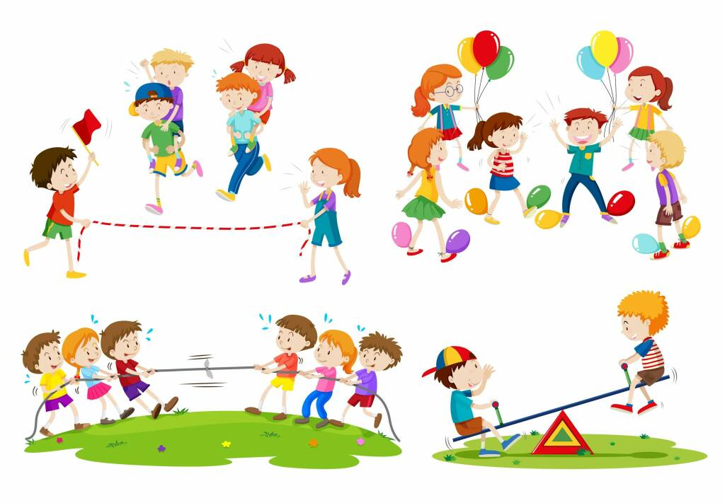
Организация спортивных мероприятий в летнем лагере
8
Цель: сохранение и укрепление здоровья детей.
Задачи спортивно-оздоровительной деятельности:
Вовлечение детей в различные формы физкультурно-оздоровительной работы;
Выработка и укрепление гигиенических навыков;
Расширение знаний об охране здоровья.
Спортивно-оздоровительные функции вожатого:
Организация и участие всего отряда в спортивных мероприятиях: утренняя зарядка, эстафеты и соревнования; подвижные игры; спортивные игры; туристическая деятельность, спортивные праздники;
Контроль за посещением отрядом спортивных часов;
Обеспечение участия отряда в лагерных спортивных соревнованиях.

Slide 9
Организация и проведение линеек
9
Линейка – это торжественный ритуал, посвященный какому- либо важному событию в жизни детского объединения, и площадь, на которой происходят самые важные события в жизни детского лагеря.
Примерный план проведения линеек
1.Вступительная или организационная часть (построение и выход отрядов на линейку, выход ведущих, выход и представление гостей, настраивающие песни, текстовка).
2 Торжественная часть (выход знаменного отряда, передача знамен, поднятие флагов, поздравления в честь открытия смены).
3 Творческая часть (массовые танцы, песни, сюрпризные моменты).
4 Торжественная часть (уход знаменного отряда).
5 Завершающая часть (напутственные слова, окончание линейки, уход лагеря с линейки).
Продолжительность линейки не должна превышать 15–20 минут.
При проведении линейки используется лагерно-отрядная атрибутика (вынос флага, сдача рапорта, специальный звуковой сигнал и т.д.).

Slide 10
Виды линеек в летнем лагере
10
№ п/п | Вид линейки | Описание
1 | Линейка-открытие лагерной смены | Это линейка-знакомство. На ней происходит знакомство с отрядами, с работниками детского оздоровительного лагеря, происходит торжественное открытие лагерной смены, представление отрядов, поднятие лагерного флага и т.д.
2 | Линейка-закрытие лагерной смены | Это торжественная линейка, которая закрывает лагерную смену. Это итоговая линейка, на которой происходит награждение победителей общелагерных соревнований, вручение грамот за активное участие в жизни лагеря, спуск лагерного флага и т.д.
3 | Утренние линейки | На такой линейке происходит подведение итогов вчерашнего дня, а также награждение победителей соревнований, поздравления именинников с вручением подарков, объявление планов на день и т.д.
4 | Театрализованные линейки, или тематические линейки | Такие линейки, как правило, проводятся в театральной форме и могут быть посвящены Дню медицинского работника, Дню физкультурника, Дню пожарного и т.д.
5 | Линейки, посвященные памятным датам | Это линейки, которые посвящены памятным датам истории России, а также международным дням и праздникам. Например, 1 июня – Международный день защиты детей; 6 июня – Пушкинский день; 12 июня – День России; 22 июня – День памяти и скорби; 23 июня – Международный Олимпийский день и т.д.

Slide 11
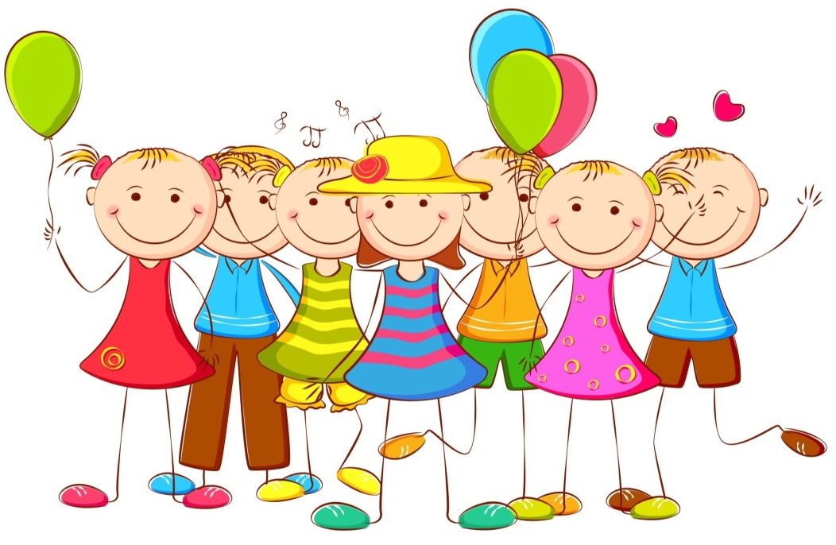
Организация дискуссионных мероприятий в летнем лагере
11
Вопросы для оценки эффективности дискуссии:
Вводная часть – это представление темы дискуссии. Тема дискуссии может быть заявлена в любой форме: сценка, пантомима, пародия, вопрос, история, игра. Необходимо использовать все возможности, чтобы заинтересовать детей.
Довольны ли Вы дискуссией?
Что было в ней удачно?
Что, по Вашему мнению, не удалось в обсуждении? Почему?
Какие разногласия и конфликты возникли? Как их решили?
Все ли имели шанс принять участие в обсуждении? Если нет, пытались
ли их вовлечь в дискуссию?
Основная часть дискуссии– это собственно дискуссия, которая проводится сразу после вводной части. Обычно основная часть состоит из двух или трех тезисов, вокруг которых строится дискуссия. Обсуждение каждого тезиса предполагает определенный порядок: вопрос для обсуждения; собственно, сама дискуссия; подведение итога; переход к следующему тезису.
Заключительная часть дискуссии. В заключении кратко обобщается содержание дискуссии, заостряется внимание на главных её тезисах, и, как правило, приводится пример из жизни. Дети очень внимательно прислушиваются к рассказам из жизни реальных людей.

Slide 12
Организация кружковой работы в летнем лагере
12
Важным направлением воспитательной работы в лагере является кружковая работа, объединяющая детей по интересам в малые группы. В течение каждой смены работают постоянные клубы, для функционирования которых имеется обеспеченность педагогическими кадрами.
Цель: расширение кругозора, развитие познавательных интересов и творческих способностей детей.
Этапы кружковой работы:
Направления кружковой работы:
- изучение интересов детей;
- презентация клубов на линейке в начале смены;
ознакомление детей с режимом работы кружков;
деятельность ребят в клубах;
текущее отражение результатов деятельности детей;
подведение итогов работы кружков в конце смены.
«Танцплощадка»;
«Караоке-клуб»;
Компьютерный клуб;
Спортклуб;
«Видеозал» и другие.
Расписание кружков составляется в начале смены, утверждается начальником лагеря.

Slide 13
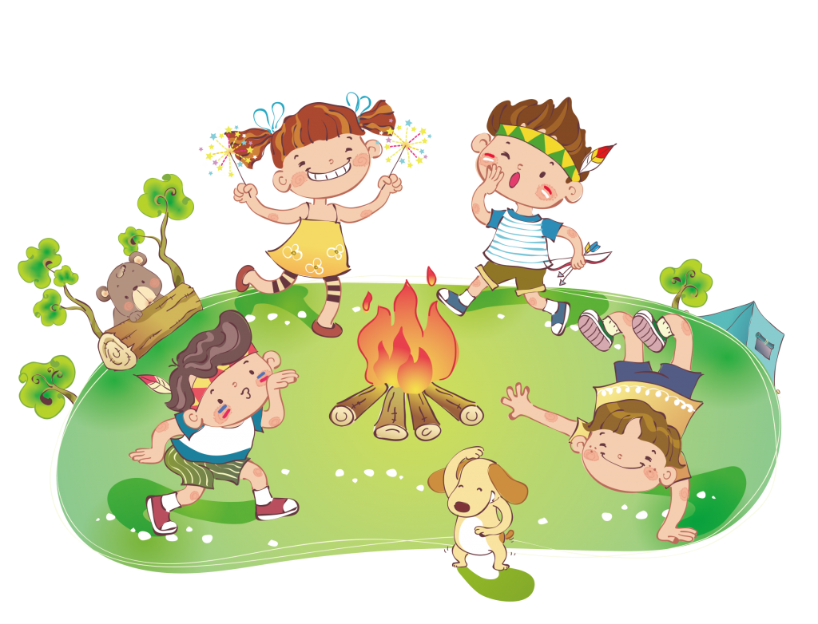
13
Заключение
В летнем лагере можно проводить множество массовых мероприятий, наиболее известными являются: линейки, коллективные творческие дела, спортивные и дискуссионные мероприятия, кружковая работа и другие. При проектировании массовых мероприятий, вожатому необходимо учитывать возраст детей, особенности и этапы организации и проведения мероприятий. Осуществление массовых мероприятий в летнем лагере является необходимым, так как это позволяет детям развиваться и совершенствоваться.

Slide 14
СПАСИБО ЗА ВНИМАНИЕ!

